Slide 1


Réforme de l’EFPT (enseignement et formation professionnelle et technique) et détermination du niveau 5 à travers la formation des enseignants en Finlande

Slide 2
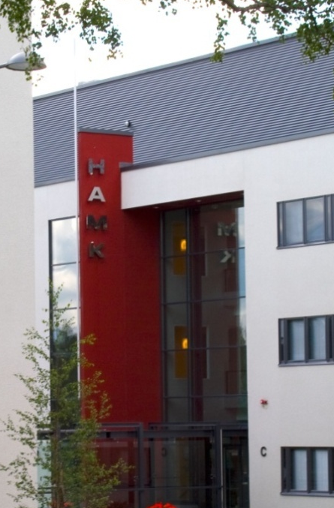

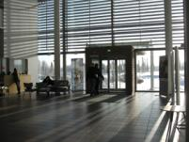



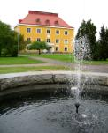

Seija Mahlamäki-Kultanen, doyenne de l’université
Université des sciences appliquées de Häme,
École de formation professionnelle des enseignants
Éducation - Recherche - Développement

Slide 3
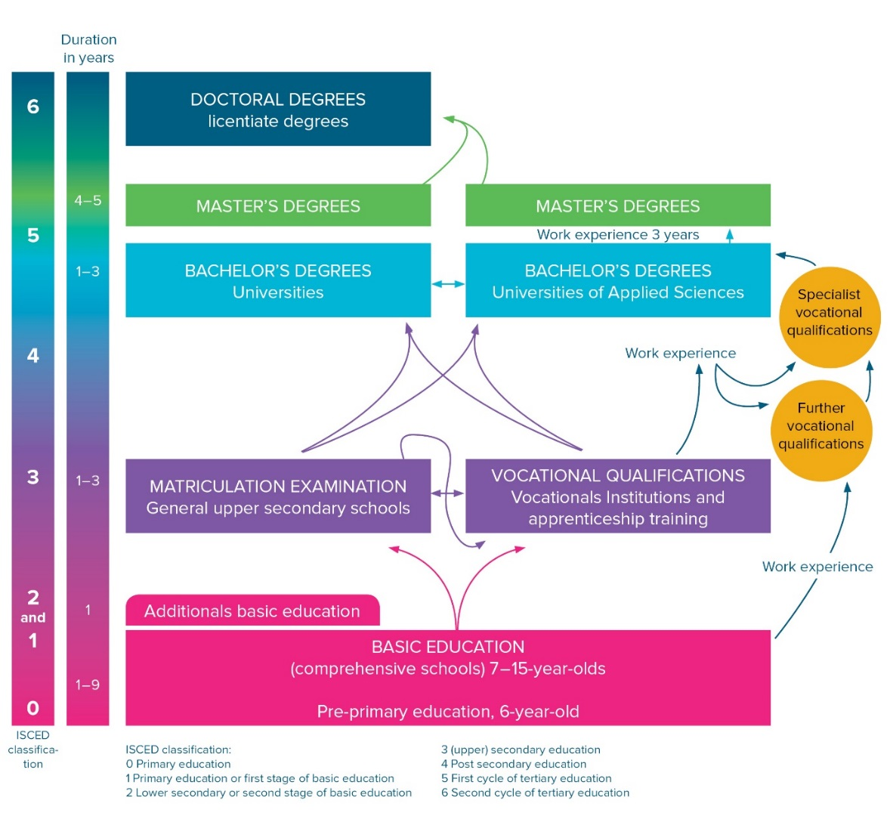
Réforme générale de l’éducation en Finlande sous le gouvernement de Sipilä
Chacun a le droit d’accéder gratuitement à un enseignement primaire, un enseignement secondaire non obligatoire et un enseignement supérieur.
Amélioration de la qualité, de l’efficacité, de l’égalité et de l’ouverture à l'international.
Les décisions portant sur les contenus de la législation relative à l’enseignement et à la recherche sont prises par le parlement.
Le gouvernement et le ministre de l’éducation et de la culture sont chargés de définir et de mettre en œuvre la politique en matière d’éducation et de science.
Durée en années
DOCTORAT - Diplôme autorisant l'exercice d'une profession
MASTER
MASTER
3 ans d'expérience professionnelle
LICENCE UNIVERSITAIRE
LICENCE UNIVERSITÉ DE SCIENCES APPLIQUÉES
Certifications professionnelles spécialisées
Expérience professionnelle
Certifications professionnelles complémentaires
EXAMEN D'ENTRÉE Écoles de l'enseignement secondaire général
CERTIFICATIONS PROFESSIONNELLES Établissements professionnels et formation en apprentissage
Expérience professionnelle
Éducation de base complémentaire
ÉDUCATION DE BASE
(écoles primaires et collèges) 7 à 15 ans
Écoles maternelles 6 ans
Classification CITE
Classification CITE
0 Éducation de la petite enfance
1 Enseignement primaire
2 Premier cycle de l'enseignement secondaire
3 Deuxième cycle de l'enseignement secondaire
4 Enseignement post-secondaire non supérieur
5 Premier cycle de l'enseignement supérieur
6 Deuxième cycle de l'enseignement supérieur

Slide 4
Réforme de l’EFP depuis le 01/01/2018
Rationalisation de la gestion de l’EFP et des certifications d’EFP
Fusion de la formation des adultes avec celle des jeunes étudiants dans une même entité
Suppression de plusieurs certifications trop limitées à tous les niveaux, en particulier aux niveaux 5 et 4, qui ont évolué par rapport aux besoins du monde du travail mais qui ne sont plus pertinentes et populaires.
Le développement de la formation des adultes est entrée dans une nouvelle ère. Au cours des années 1990-2010, la formation professionnelle des adultes a été mise en place, elle s’est considérablement développée et ses principales caractéristiques se sont consolidées
Les paradigmes de la formation des adultes ont apporté plusieurs contributions au courant principal de l’EFP.
Personnalisation de l’apprentissage
Habilitation des connaissances antérieures
Certifications basées sur les qualifications
Évaluation authentique
Changement de paradigme quant au rôle de l’enseignant

Slide 5
Contexte historique des certifications d’EFP secondaire de niveau 5 en Finlande
Elles ont été établies en 1994 au terme d’une préparation politique attentive visant à répondre aux exigences liées à l’évolution du monde du travail et à la carence de compétences nécessaires parmi la population adulte.
Administration distincte : la responsabilité incombait à des organismes indépendants proches du monde du travail dans un pays où l’enseignement professionnel est principalement public et de nature essentiellement scolaire.
Les certifications et les processus administratifs ont commencé à suivre progressivement leur propre orientation en respectant toutefois des principes communs. La popularité de plusieurs certifications a considérablement évolué, de quelques sujets à plusieurs milliers en un an. Certaines certifications portaient sur des qualifications et des compétences traditionnelles, certaines étaient plus dynamiques et davantage tournées vers l'avenir (avis de l’auteur).
Le but premier était de d’obtenir une certification, indépendamment de la manière dont les adultes acquéraient leurs qualifications (les concepts d’apprentissage formel et informel ont fait leur apparition). Le changement de paradigme, entre enseignement et apprentissage, a entraîné une modification profonde du travail des enseignants qui professaient dans des établissements de formation des adultes.
L'assurance qualité du système avait besoin de mesures de soutien telle qu’une formation des enseignants et des formateurs en entreprise
Dans l’ensemble, près de 19000 spécialistes en certifications basées sur les qualifications (NTM) ont été formés au cours des années 2007-2017.

Slide 6

Spécialistes en certifications basées sur les qualifications (Näyttötutkintomestari NTM)
Une mesure importante pour le développement de certaines certifications de niveau 5 en Finlande a été la formation des enseignants des établissements d’EFP et des formateurs en entreprise dans le cadre d’un programme spécial dénommé « näyttötutkintomestari » valant 15 crédits
Les acteurs chargés de l’enseignement étaient des unités de formation des enseignants des universités de sciences appliquées. En Finlande, l’enseignement supérieur repose sur un modèle double où des universités traditionnelles à orientation académique (14) et des universités de sciences appliquées aux contenus plus pratiques (23) se complètent mutuellement. Les deux types d’établissement délivrent des licences et des maîtrises ayant la même valeur académique et légale.
Les universités de sciences appliquées sont des institutions d’enseignement supérieur principalement pluridisciplinaires et régionales et ont un objectif statutaire très clair dans le développement régional. Elles assurent la formation des enseignants de l’EFPT.
Offrant une combinaison de contenus théoriques et pratiques, les universités de sciences appliquées constituent une alternative intéressante aux universités scientifiques traditionnelles.

Slide 7
Personnalisation de l’apprentissage des adultes
Un des principes et prérequis essentiels pour la réussite de l’apprentissage de niveau 5 et l'acquisition de qualifications reste la personnalisation de l’apprentissage des adultes.
Ce principe a été pleinement pris en compte par les universités de sciences appliquées dans l’organisation de la formation de spécialistes en certifications basées sur les qualifications qui ont pu dès lors expérimenter la manière dont ils allaient eux-mêmes agir avec des apprenants adultes dans des programmes de niveau 5.
Thèse de doctorat de Päivi Kilja 4/05/2018 :
« La liberté, la prise de décision et la compréhension des possibilités construisent la signification expérientielle de la participation ».
« L’implication des apprenants adultes dans leur propre apprentissage a obtenue à travers l’environnement de travail existant, des interactions interpersonnelles et des systèmes d’orientation et de soutien ».

Slide 8
Conclusions (Kilja, P. 2018)
Personnalisation des études prise en charge par l’apprenant
Introduction de la personnalisation des études dans l’action sociale
Écoute des apprenants adultes lors de la personnalisation des études
Engagement vers la personnalisation des études pour tenir compte des qualifications des apprenants adultes
Transition des structures d’enseignement et du concept d'administration vers une culture du service.

Slide 9
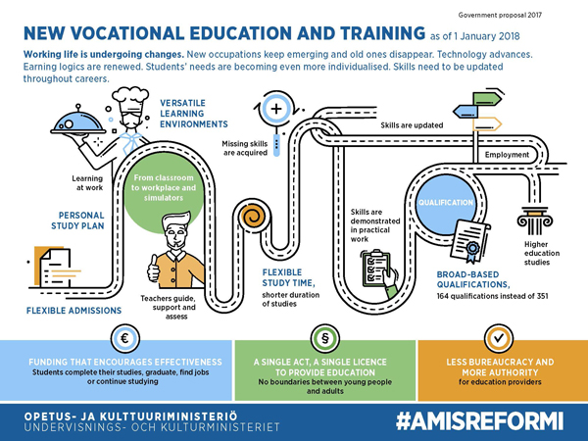
Modèle de réforme de l’EFP à partir du 01/01/2018
NOUVEAUX PARCOURS D'ENSEIGNEMENT ET DE FORMATION PROFESSIONNELS au 1er janvier 2018. La vie active est en pleine mutation. De nouvelles professions continuent de voir le jour, d'autres disparaissent. La manière de gagner sa vie est a changé. Les besoins des étudiants sont de plus en plus individualisés. Les compétences doivent être actualisées tout au long de la carrière.
ENVIRONNEMENTS D'APPRENTISSAGE VARIÉS
Actualisation des compétences
Les compétences manquantes sont acquises
Emploi
Apprentissage sur le tas
De la salle de classe au poste de travail et simulateurs
Les compétences sont démontrées par un travail pratique
certification
PLAN D'ÉTUDE PERSONNEL
Études supérieures
TEMPS D'ÉTUDE FLEXIBLE, études de plus courte durée
DES CERTIFICATIONS A CHAMP LARGE, 164 certifications au lieu de 351
CONDITIONS D'ADMISSION SOUPLES
orientation, soutien et évaluation de la part des enseignants
DES FINANCEMENTS QUI SOUTIENNENT L'EFFICACITÉ Les étudiants achèvent leurs études, se diplôment, trouvent du travail ou poursuivent leurs études
UNE SEULE LÉGISLATION, UNE SEULE AUTORISATION A ENSEIGNER. Pas de frontière entre les jeunes et les adultes.
MOINS DE BUROCRATIE ET PLUS D'AUTORITÉ pour les professionnels de l'éducation
HAMK - L'enseignement supérieur à orientation professionnelle

Slide 10
Réforme de la formation des enseignants pour le futur, forum sur la formation des enseignants
http://minedu.fi/documents/1410845/4183002/Teacher+Education+Development+Programme+2016
Le MEC met en œuvre le projet phare du gouvernement et le mène à bien avec des acteurs indépendants, comme les universités et les parties intéressées
La réforme de la formation des enseignants tient compte des réformes de tous les niveaux d’enseignement. Le projet #OPEKE développe la formation des enseignants d’EFP pour satisfaire aux exigences de la réforme (http://www.hamk.fi/verkostot/opeke/Sivut/opeke-in-english.aspx)
OPEKE collabore avec le projet Parasta osaamista (La meilleure qualification possible) pour développer de nouveaux programmes de formation des enseignants

Slide 11
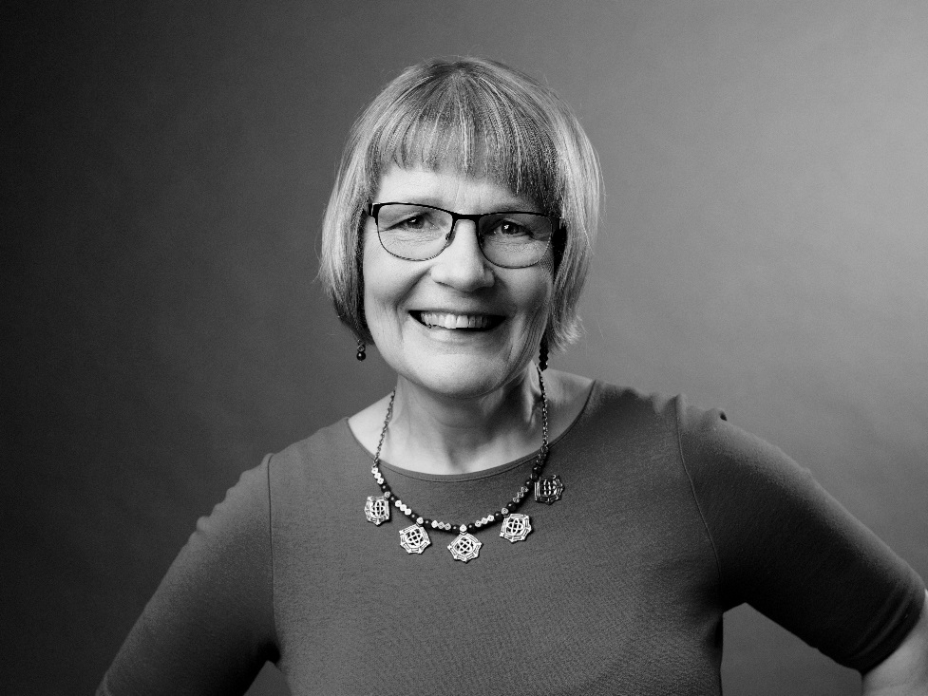
HAMK
PL 230 13100 Hämeenlinna FINLANDE
Tél : +358 40 5878 029
Seija.mahlamaki-kultanen@hamk.fi

